Slide 1
Pengujian Pengendalian
Siklus Pendapatan
Irma Paramita Sofia, SE, Ak, M.Ak
Pertemuan - 3

Slide 2
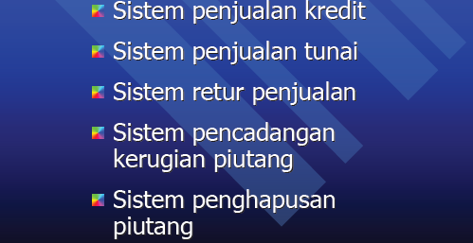
Sistem Informasi Akuntansi
Siklus Pendapatan

Slide 3
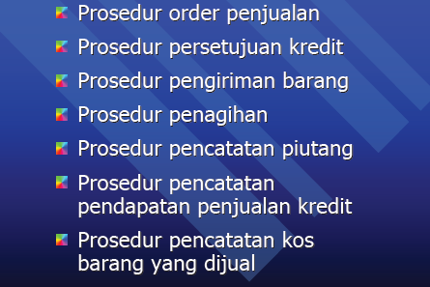
Sistem Penjualan Kredit

Slide 4
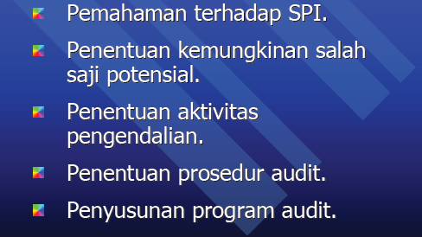
Perancangan Program Audit

Slide 5
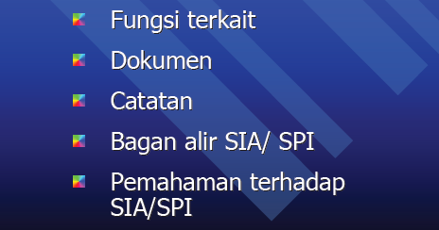
Uraian
Perancangan Program Audit

Slide 6
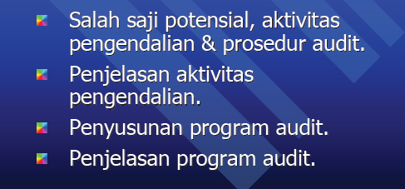
Uraian Perancangan Program Audit

Slide 7
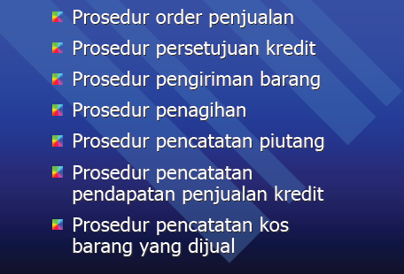
Sistem Penjualan Kredit

Slide 8
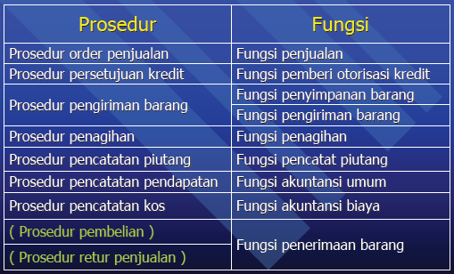
Fungsi yang Terkait

Slide 9
Fungsi yang Terkait

Slide 10
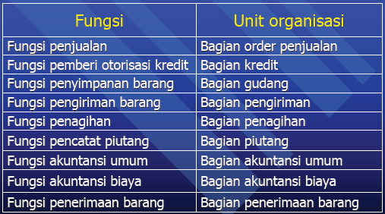
Unit Organisasi yang Terkait

Slide 11
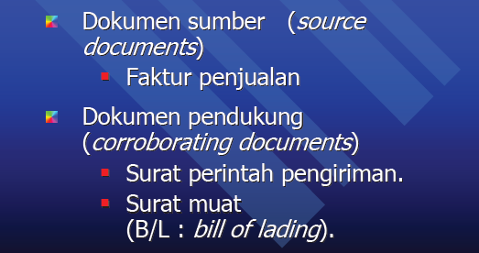
Dokumen : Transaksi Penjualan Kredit

Slide 12
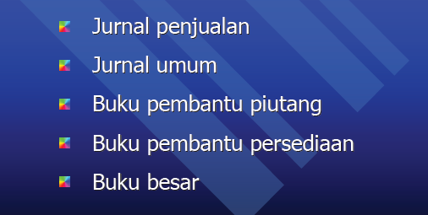
Catatan Akuntansi

Slide 13
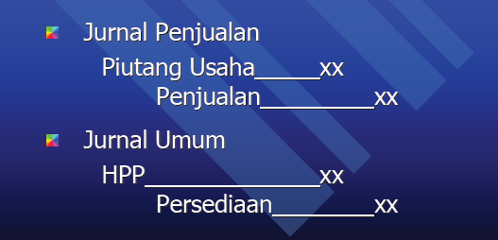
Jurnal Transaksi Penjualan Kredit

Slide 14
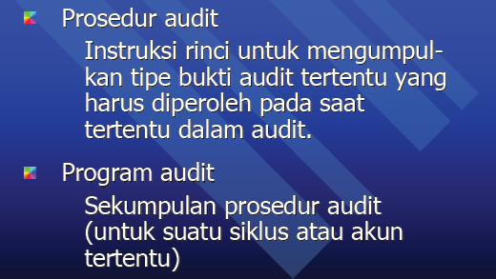
Program Audit

Slide 15
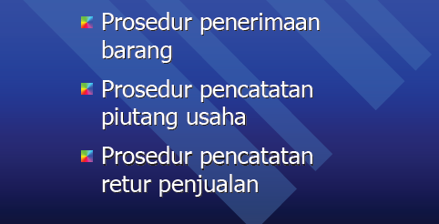
Sistem Retur Penjualan

Slide 16
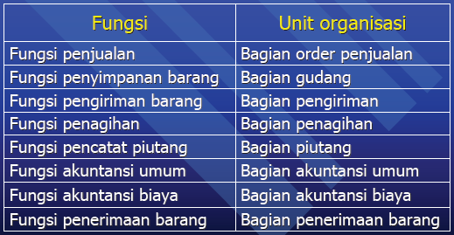
Fungsi yang Terkait

Slide 17
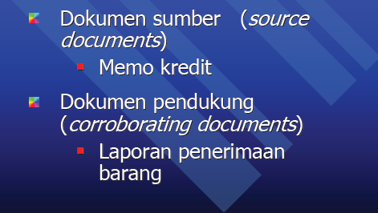
Dokumen Retur Penjualan

Slide 18
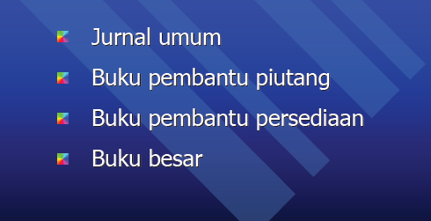
Catatan Akuntansi

Slide 19
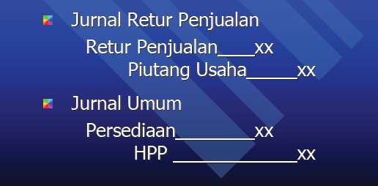
Jurnal Transaksi Penjualan Kredit

Slide 20
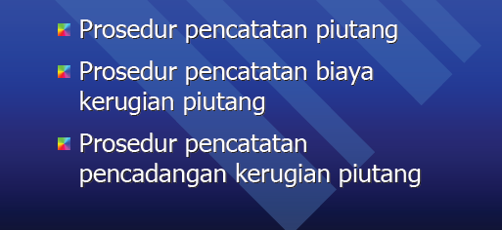
Sistem Pencadangan Kerugian Piutang

Slide 21
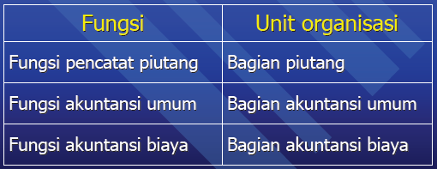
Fungsi yang Terkait

Slide 22
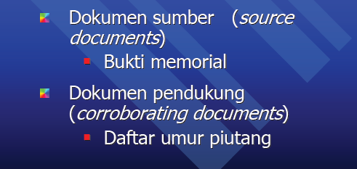
Dokumen Pencadangan Kerugian Piutang

Slide 23
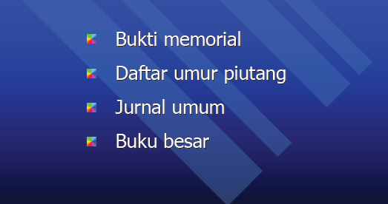
Catatan Akuntansi

Slide 24

Jurnal Transaksi Pencadangan Kerugian Piutang

Slide 25
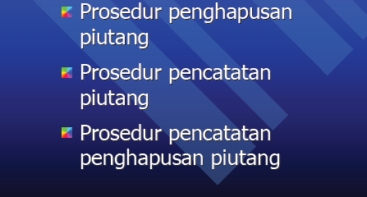
Sistem Penghapusan Piutang

Slide 26
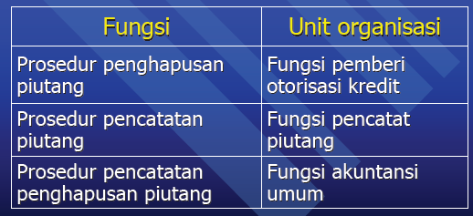
Fungsi yang Terkait

Slide 27
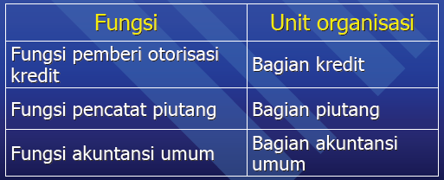
Fungsi yang terkait

Slide 28
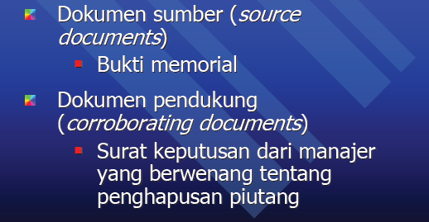
Dokumen Penghapusan Piutang

Slide 29
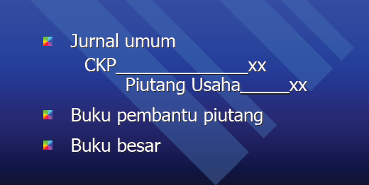
Catatan Akuntansi

Slide 30
TERIMA KASIH

